Slide 1
HOGYAN INDÍTSUNK AGRÁR-ÉLELMISZERIPARI VÁLLALKOZÁST?
Gyakorlati vezetői képzés

Slide 2
Amit várhatsz…
Képzés
Vállalkozásfejlesztés az agrár-élelmiszeriparban
Projekt kezelési képesség fejlesztés
Termékfejlesztés, termékminőség
Pénzügyi vonatkozások
Nemzetköziesedés
Esettanulmányok
Videójáték

Slide 3
A KÉPZÉS

Slide 4
A KÉPZÉS
A képzés főbb céljai
VÁLLALKOZÓI KOMPETENCIÁK
Változások a vállalati és vállalkozói világban
VÁLLALKOZÁSOKFEJLESZTÉSI TERÜLETEK
- Marketing és értékesítés
- A vállalat menedzsmentje
- Termékfejlesztés és termékminőség
- A fejlesztések pénzügyi vonatkozásai
- Nemzetköziesedés

Slide 5
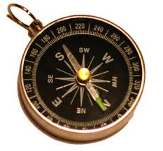
A KÉPZÉS
Célok:
ESETTANULMÁNYOK
VIDEOJÁTÉK

Slide 6
A KÉPZÉS
ESETTANULMÁNYOK
Az esettanulmányok az agrár-élelmiszeripar mindennapi tapasztalatain alapulnak
A menedzsment minden területét lefedik
Gyakorlati megközelítés
Feldolgozhatók egyénileg vagy csoportban is
A csoportos feldolgozás ajánlott

Slide 7
A KÉPZÉS
KÉPZÉSI MÓDSZER
KÉRDÉSEK
A kérdésfeltevés és a hallgató bevonása a beszélgetésbe nagyon hasznos lehet. Kerüljük a zárt kérdéseket (igen/nem választ).
VISSZAJELZÉSEK
Hol állunk jelenleg és hogyan tegyük meg a következő lépést, hogy pozitív visszajelzést kapjunk?
A visszajelzés nem a személytől függ, hanem a viselkedéstől
VISSZATEKINTÉS
Tárgyszerűen elemezzük a történteket
Kövessük nyomon a folyamatokat

Slide 8
VÁLLALKOZÁSFEJLESZTÉS AZ AGRÁR-ÉLELMISZERIPARBAN
KONFRONTÁCIÓ
Környezeti kérdések
A források lehető leghatékonyabb kihasználása
Társadalmi kérdések
A teljes társadalmi lánc nyertes kell legyen
Fogyasztói kérdések
A kezdeményezéseknek a piac keresleti oldaláról (fogyasztói oldal) kell jönniük
Globalizáció
A világ egyre inkább egyetlen piaccá válik

Slide 9
VÁLLALKOZÁSFEJLESZTÉS AZ AGRÁR-ÉLELMISZERIPARBAN
EREDMÉNYKIMUTATÁS
Hatékonyság
Marketing
Társadalmi és környezeti elvárások

Slide 11
Menedzsment
TERMELÉSMENEDZSMENT
Mi a teendő egy hatékony agrár vállalkozás működtetéséhez?
Előkészítés
Termelési kapacitás
Termeléstervezés
Csomagolás és címkézés

Slide 12
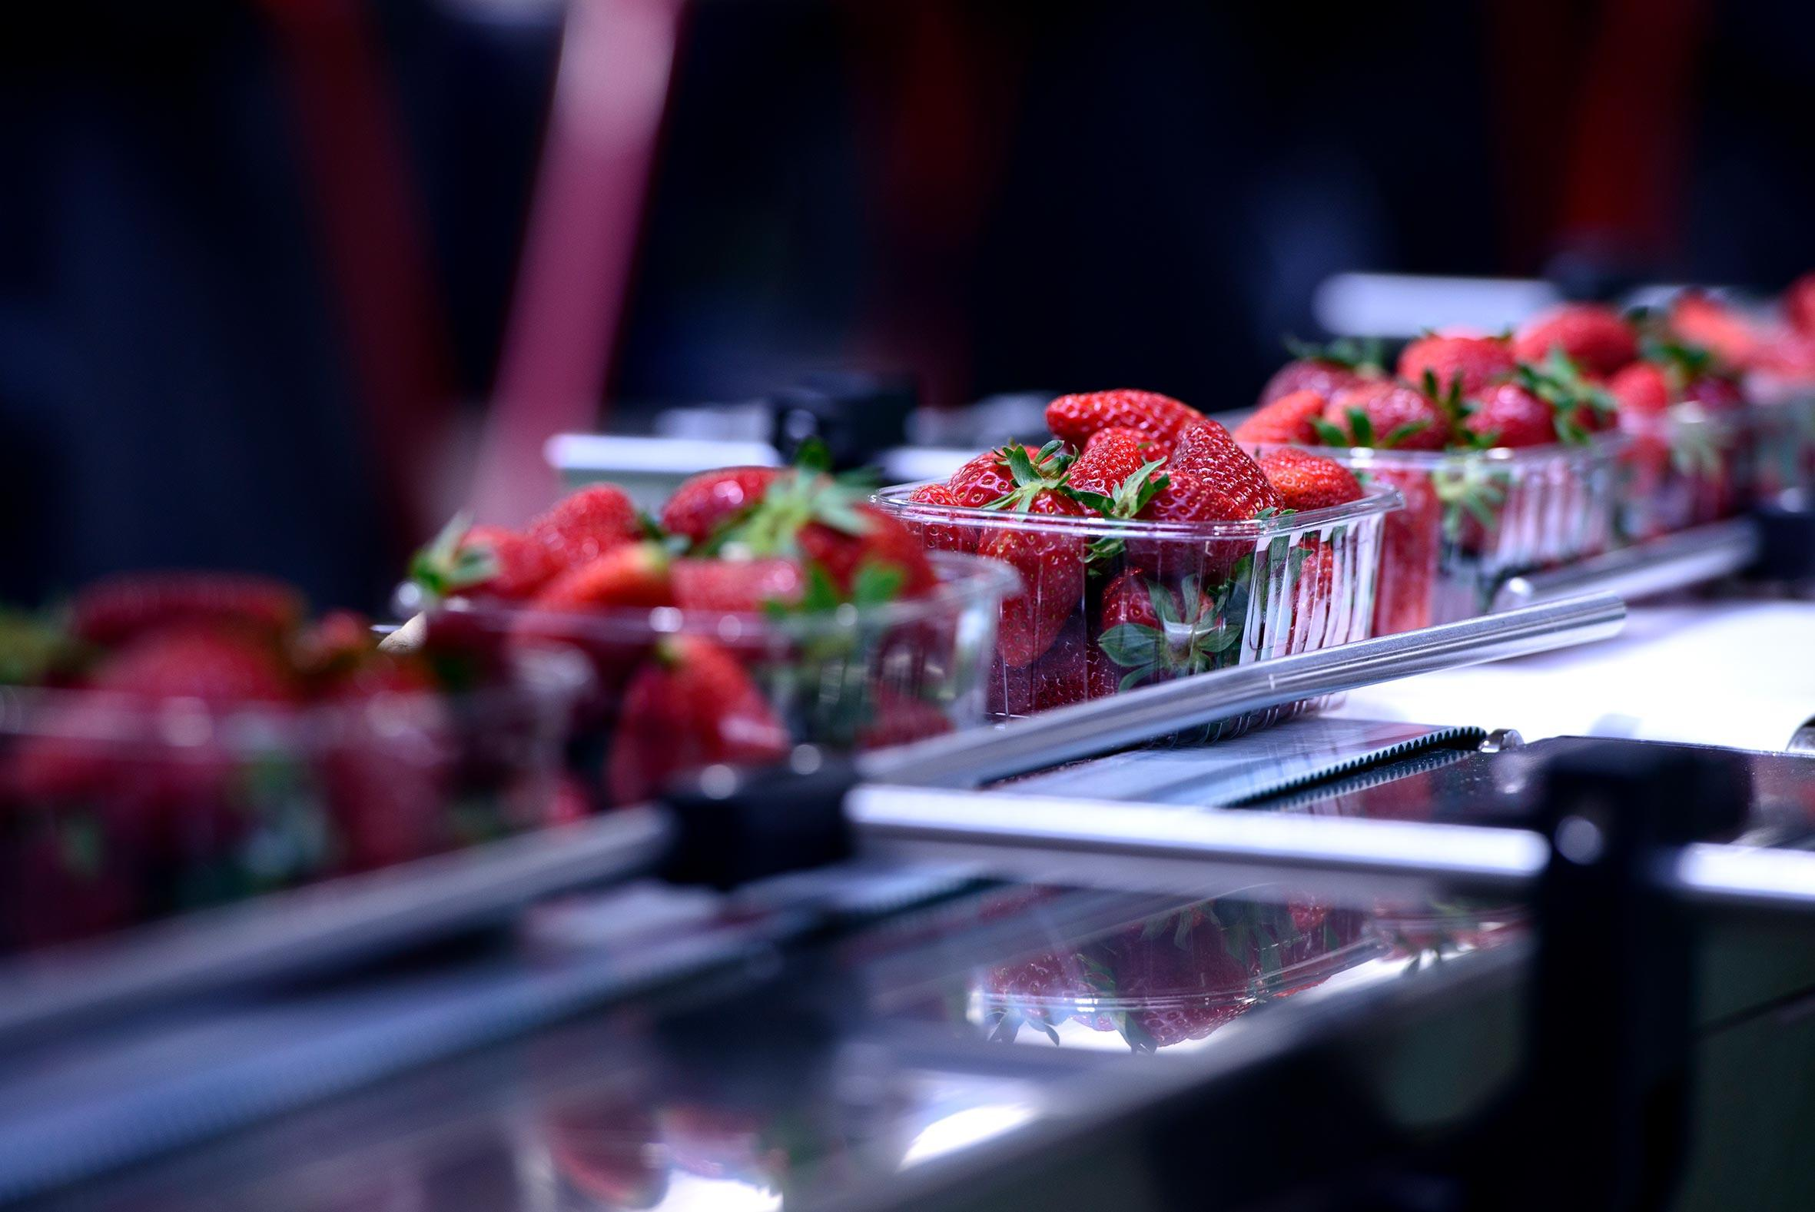

Slide 13
MENEDZSMENT
TERMELÉSMENEDZSMENT
Előkészítés
Értékesítési előrejelzések figyelemmel kísérése
Költségvetés
Rendelkezésre álló erőforrások
Berendezések
Humán erőforrás
Személyzet képességei
Operatív tervezés
A készletállomány szintje

Slide 14
MENEDZSMENT
TERMELÉSMENEDZSMENT
Termelési kapacitás
Termelt mennyiség: hány darab kerül előállításra havonta
Havonta előállított mennyiség
-----------------------------------
Hónap termelési napjainak száma

Slide 15
MENEDZSMENT
TERMELÉSMENEDZSMENT
Termelési kapacitás
Átbocsátó/áteresztő képesség megmutatja termelés során hány darabot tudunk előállítani
Az adott hónapban előállított termékek mennyisége (egység)
------------------------------------------------------------------------
Hónap termelési napjainak száma x Napi munkaórák száma

Slide 16
MENEDZSMENT
TERMELÉSMENEDZSMENT
Termelési kapacitás
A termelt mennyiségnek és az áteresztő/átbocsátó képesség összhangban kell lennie:
A kapacitás mérése a gyártósoron kell, hogy történjen
Az automatizálás szerepe (a termék típusától függ)
(Megelőzés) eszközök és gépek karbantartása

Slide 17
MENEDZSMENT
TERMELÉSMENEDZSMENT
Hogyan lehet növelni a termelési kapacitást?
Beruházások
A működési költségek csökkentése
Belső és külső adatáramlások javítása
Gyártósorok kiigazítása
A termelési helyiség elrendezésének megváltoztatása
Energiacsökkentés
A munkafolyamatok és munkaidők megváltoztatása/optimalizálása
Hatékony hulladékgazdálkodás
…

Slide 18
MENEDZSMENT
CSOMAGOLÁS ÉS CÍMKÉZÉS
A csomagolás szerepe
Megvédi a terméke
A termékek kényelmes kezelése
Ökológiai szempontok
Vonzerő (a csomagolás egyfajta kommunikációs csatorna)
Szolgáltatja a szükséges információkat

Slide 19
MENEDZSMENT
CSOMAGOLÁS ÉS CÍMKÉZÉS
A címkézés szerepe
Nyomon követhetőség
Élelmiszerbiztonság
Környezetvédelem
Nevelés/Oktatás

Slide 20
MENEDZSMENT
VÁLLALKOZÓ, MINT MENEDZSER
Prioritáskezelés
Tervezés
Időgazdálkodás
Operatív tervek
Stresszkezelés
Emberek irányítása

Slide 21
MENEDZSMENT
VÁLLALKOZÓ, MINT MENEDZSER
Prioritáskezelés
Melyek a vállalkozás létfontosságú céljai?
A céloknak és a célkitűzéseknek SMART(I)-nak kell lenniük
S = SPECIFIC - Jellemző
M = MEASURABLE - Mérhető
A = ACCOUNTABLE/ACHIEVABLE - Elérhető
R = REALISTIC - Reális
T = TIMEFRAME – Időhöz/időkerethez kötött
I = INSPIRING - Inspiráló
A hosszú távú projektek esetében időszakos határidők és értékelések szükségesek.

Slide 22
MENEDZSMENT
VÁLLALKOZÓ, MINT MENEDZSER
Tervezés
Milyen lépéseket kell tenni a célok eléréséhez? Mi a tervünk?
Tervünk részei:
Szükséges információk az érintettek számára
Tennivalók (a SMART célok eléréséhez)
Időterv/Ütemezés
Tervezés extra idővel, ha egy lépés túl sokáig tartana
Gantt-diagrammok: hasznos hosszú távú projektek esetében

Slide 23
MENEDZSMENT
VÁLLALKOZÓ, MINT MENEDZSER
Időgazdálkodás
A különböző feladatok elvégzendő feladatok az alábbi mezők valamelyikébe sorolható
 | Sürgős | Nem sürgős
Fontos | I | II
Nem fontos | III | IV

Slide 24
MENEDZSMENT
VÁLLALKOZÓ, MINT MENEDZSER
Időgazdálkodás
A menedzser feladata, hogy megtalálja a megfelelő egyensúlyt a hatékony teljesítés érdekében
 | Sürgős | Nem sürgős
Fontos | I | II
Nem fontos | III | IV

Slide 25
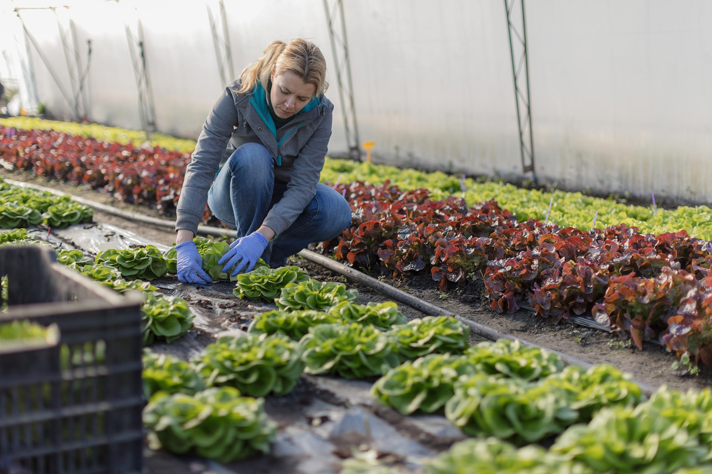

Slide 26
MENEDZSMENT
VÁLLALKOZÓ, MINT MENEDZSER
Operatív tervezés
A különböző akciókat a megfelelő sorrendben kell megtervezni
A Gantt-diagram megfelelő segédeszköz
A modulok megtervezése érdekes feladat lehet
Mindig fix periódusokban érdemes tervezni (általában heti bontásban)
Érdemes a prioritásokat A és B kategóriákba rangsorolni

Slide 27
MENEDZSMENT
VÁLLALKOZÓ, MINT MENEDZSER
Stresszkezelés
A stressz különböző okokból keletkezhet, melyek nem mindig a munkával kapcsolatosak
Létezik eustressz (jó stressz) és distressz (rossz stressz)
Minden változás stresszhelyzetet okoz, a változás azt jelenti, hogy szeretnénk ha az emberek elhagynák a komfortzónájukat
Akut és krónikus stressz

Slide 28
MENEDZSMENT
VÁLLALKOZÓ, MINT MENEDZSER
Emberek irányítása
A 3 emberirányító típus
Vezető (Leader)
Figyelembe kell venned a vállalat irányait és célkitűzéseit
Menedzser (Manager)
Erőfeszítéseket kell tenned a dolgok megszervezéséért
Coach/Edző (Coach)
Magasabb szintre kell hoznod az embereket

Slide 29
MENEDZSMENT
VÁLLALKOZÓ, MINT MENEDZSER
Emberek irányítása
A kollégák akkor motiváltak, ha…
…világosak a munkaköri leírások
…bizonyos időközönként kapnak konstruktív visszacsatolást
…van csapatszellem
…nyitott a kommunikáció
…a munkavégzéshez szükséges tárgyi feltételek és egyéb erőforrások biztosítottak

